Slide 1
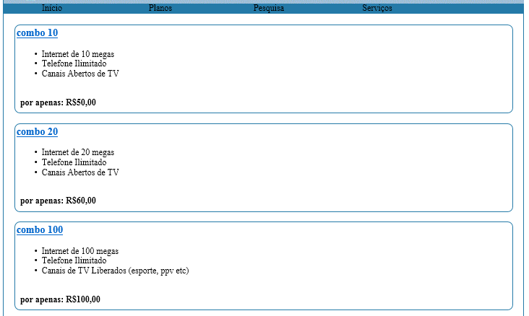
Planos.htm
plano1
corpo_plano1
plano2
corpo_plano2
plano3
corpo_plano3

Slide 2
Conteúdo - Article
<div id="plano1" class="divPlano">
<h3><a href="#">combo 10</a></h3>
<div id="corpo_plano1">
<ul>
<li>Internet de 10 megas</li>
<li>Telefone Ilimitado</li>
<li>Canais Abertos de TV</li>
</ul>
<br/>
<b>por apenas: R$50,00</b>
</div>
</div>
<br/>

Slide 3
Conteúdo - Article
<div id="plano2" class="divPlano">
<h3><a href="#">combo 20</a></h3>
<div id="corpo_plano2">
<ul>
<li>Internet de 20 megas</li>
<li>Telefone Ilimitado</li>
<li>Canais Abertos de TV</li>
</ul>
<br/>
<b>por apenas: R$60,00</b>
</div>
</div>
<br/>

Slide 4
Conteúdo - Article
<div id="plano3" class="divPlano">
<h3><a href="#">combo 100</a></h3>
<div id="corpo_plano3">
<ul>
<li>Internet de 100 megas</li>
<li>Telefone Ilimitado</li>
<li>Canais de TV Liberados (esporte, ppv etc)</li>
</ul>
<br/>
<b>por apenas: R$100,00</b>
</div>
</div>

Slide 5
Elementos da página
.divPlano{
border: 1px solid # 247AA8;
border-radius: 10px;
padding: 10px;
}
.divPlano h3{
margin-top:-5pt;
margin-left:-5pt;
}
CSS:
Javascript:
Exibir/Esconder pacotes
Fazer uma função que controle isso e saiba qual link foi clicado.

Slide 6
Javascript – Menu Expansível
Criar arquivo “script.js” na pasta “js” da raiz;
Acrescentar a referência ao arquivo Javascript na página “planos.htm”:
  <script language="javascript" src="js/script.js"></script>
Criar um evento em cada item da página através do evento onclick dos links para ser acionado expandir / recuar o menu:
<a onclick="controlaMenu(this)" href="#">combo 10</a>

Slide 7
Javascript
A função controlaMenu recebe um parâmetro que é a tag atual, através dela pegaremos suas tags ancestrais para exibir /esconder o menu através do CSS

